Slide 2
CLASIFICACIÓN Y RECONOCIMIENTO DE PATRONES Extracción de Características y Reducción de la Dimensionalidad
Sesión 3
Jorge E. Espinosa
Profesor
Departamento de Ciencias de la Computación y de la Decisión
Investigador del Grupo de I+D en Inteligencia Artificial – GIDIA
jeespinosao@unal.edu.co

Slide 3
Contenido
Repaso
Extracción Vs Selección
Extración de Características
Generación de Características
Promedios
Análisis de Componente Principal (PCA)
PCA y Descomposición Simple de Valores (SVD)
PCA para la Reducción de la Dimensionalidad
PCA para la Exploración de datos
PCA para la compresión de Imágenes
Lab 4 ☺
Notes:
During this defense, I´m going to talk about
Firs that all of the research motivation : why we are researching particularly in Motorcycles as Urban actor, why motorcycles has to studied as a vulnerable road users, and their impact related to accidentallity rate but also related to environmental pollution conditions, mainly in emerging countries where this motorcycles are used as a principal transport mean…then I’m going to describe the
2, Objectives that that’s describes what this research tries to achieve and finally achieve. In order to do that I’m gonna start with an
3 timeline review, that describes the main research efforts done in order to detect and track Motorcycles an Bicycles as a vulnerability Road users
After this We start developing each objective, starting with
Motorcycle Classification in Urban Scenarios using a deep learning Convolutional neural networks for Feature Extraction. (ICPRS 2017)
After this we are trying to determine which is the best strategy derived from artificial intelligence for implement vehicle detection, so we develop a Vehicle Detection using Alex Net and Faster R-CNN Deep Learning Models: a Comparative Study (IVIC2017)
Now that we identified the appropriate technique or strategy which offer us best performance results, we decide to create a deep learning network model call “EspiNet - A new model based on Faster R-CNN for detection and classification of Motorcycles under occluded urban Scenarios (Where initial results were presented at ICPRS 2018.
With the important results obtained with EspiNet, we decide to show how important is detection in traking algorthms, we implement two state of the art Tracking algorithms, ones is n deep learning, as a comparative study we evaluate the performance of EspiNet , Faster R-CNN and Yolo and prove that with good detection results, we obtain also improved results for Multiple Object tracking.
Finally we are going to talk about the conclusions of this research, the topics that can be extended anf future research guidelines that we considered relevant.
showing how it was reched every singleand concluding each one with an publishing generally related to a presentation in a international Congress of pattern recognition. So we start the development of each objective by

Slide 4
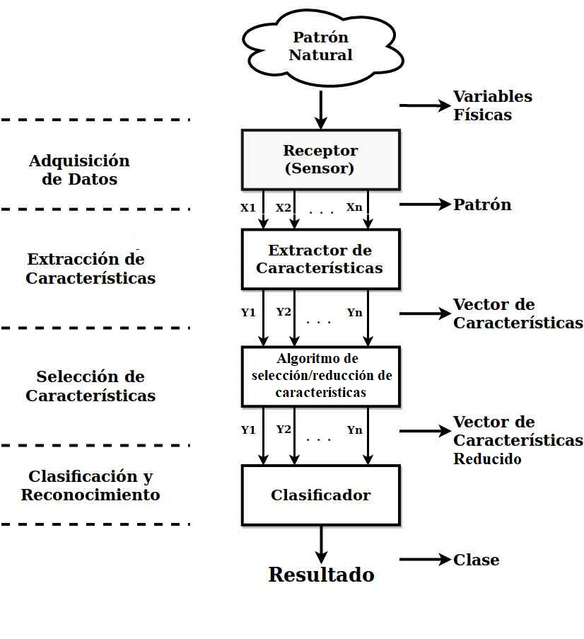
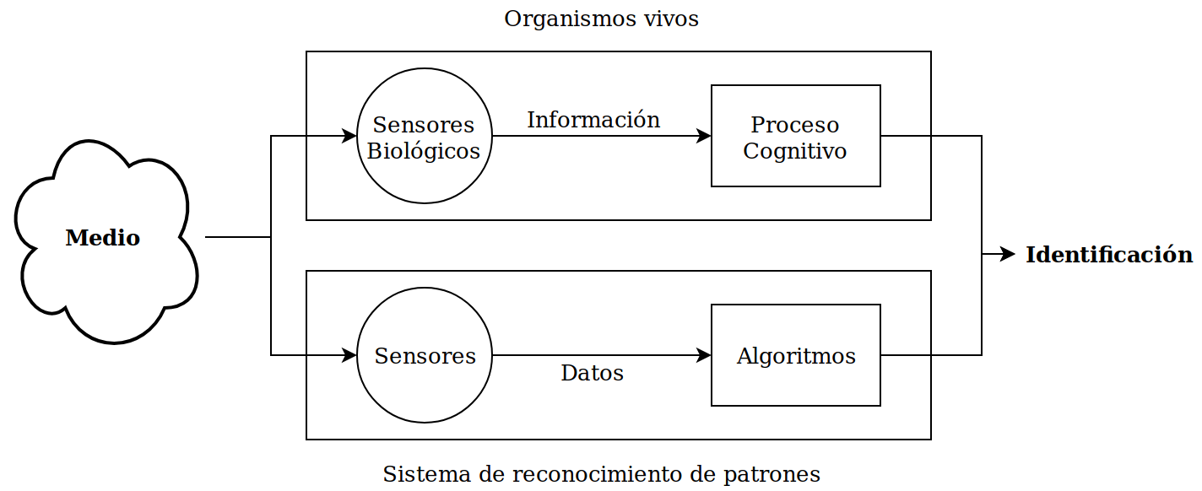
Etapas Sistema de Clasificación y Reconocimiento de Patrones

Slide 5
Principales técnicas de reducción de dimensionalidad
Selección de características
Definición
Objetivos
Extracción de características (reducción)
Definición
Objetivos
Diferencias entre las dos técnicas

Slide 6
Selección de características
Definición
Un proceso que elige un subconjunto óptimo de características de acuerdo con una función objetivo
Objetivos:
Para reducir la dimensionalidad y eliminar el ruido.
Para mejorar el desempeño del reconocimiento de patrones
Velocidad de aprendizaje
Precisión predictiva
Simplicidad y comprensibilidad de los resultados de reconocimiento de patrones.

Slide 7
Extracción de Características (Reducción)
La reducción de características se refiere al mapeo de los datos originales de alta dimensión en un espacio de menor dimensión
Dado un conjunto de puntos de datos de p variables Computar su representación en una dimension más reducida:
El criterio para la reducción de características puede ser diferente de a cuerdo a las diferentes configuraciones de problemas.
Configuración no supervisada: minimice la pérdida de información
Entorno supervisado: maximizar la discriminación de clase

Slide 8
Reducción de características vs. Selección de características
Reducción de características
Se utilizan todas las características originales.
Las características transformadas son combinaciones lineales (en la mayoría de los casos ) de las características originales.
Selección de las características
Solo se selecciona un subconjunto de las características originales.

Slide 9

Métodos de extracción de Características
Extracción de Características
Selección de Características
El problema puede expresarse como la optimización de los parámetros del extractor de características.
Métodos supervisados: la función objetivo es un criterio de separabilidad (discriminabilidad) de ejemplos etiquetados, por ejemplo, análisis de discriminación lineal (LDA).
Métodos no supervisados: se busca una representación dimensional más baja que conserve las características importantes de los datos de entrada, por ejemplo, análisis de componentes principales (PCA).

Slide 10
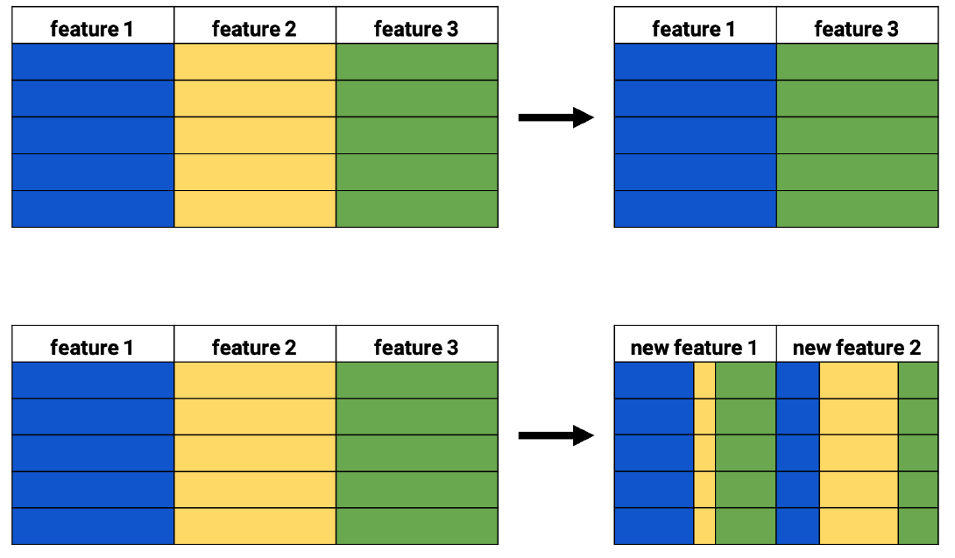
Selección de Características
Extracción de Características

Slide 11
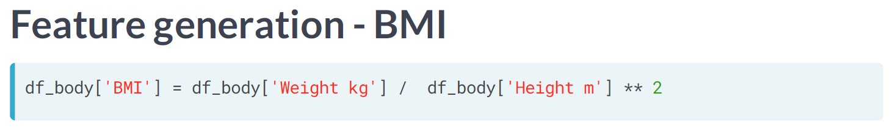
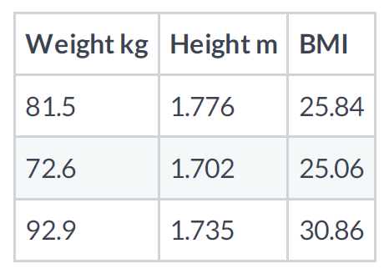
Extracción de Características

Slide 12
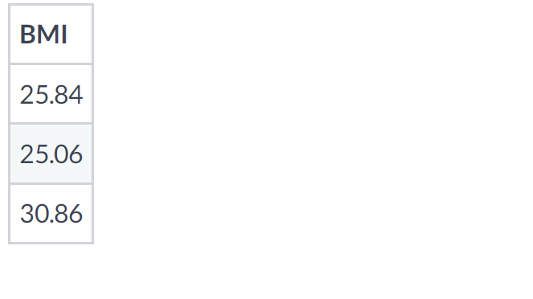
Extracción de Características

Slide 13
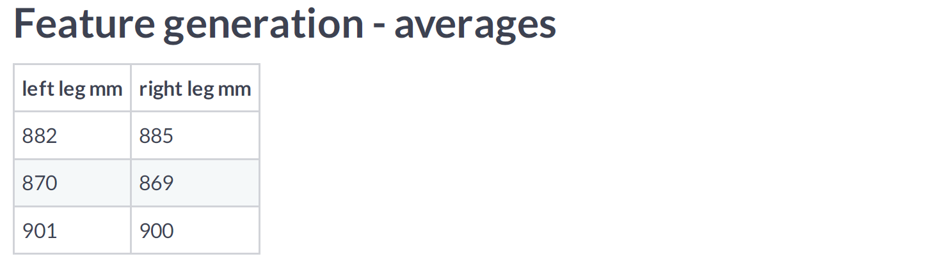
Extracción de Características

Slide 14
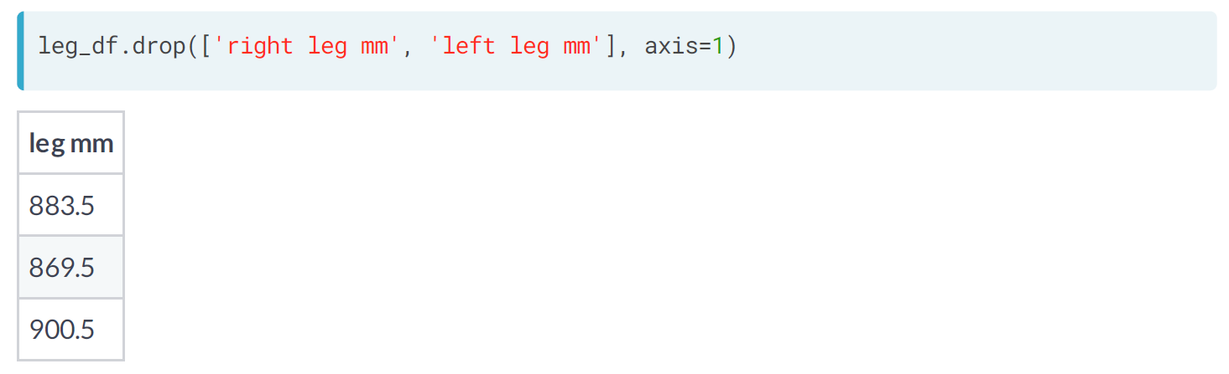
Extracción de Características

Slide 15
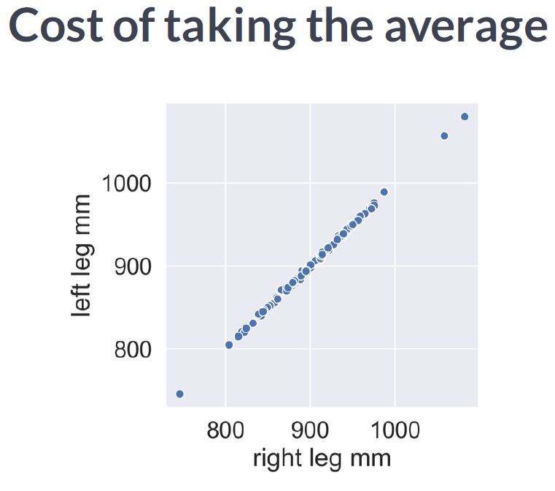
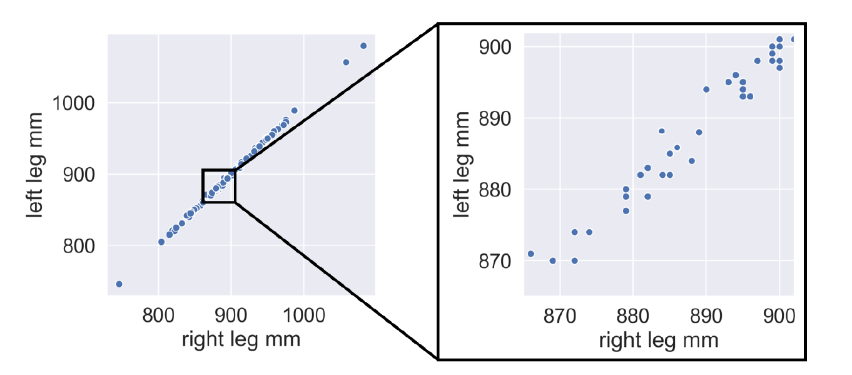
Extracción de Características

Slide 16
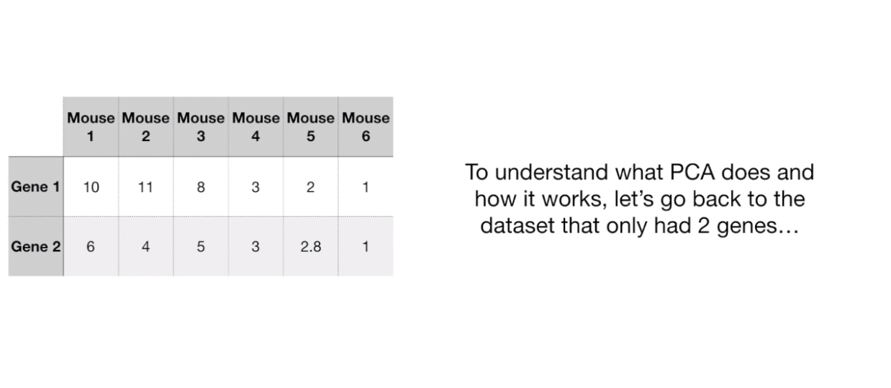
Extracción de Características - PCA

Slide 17
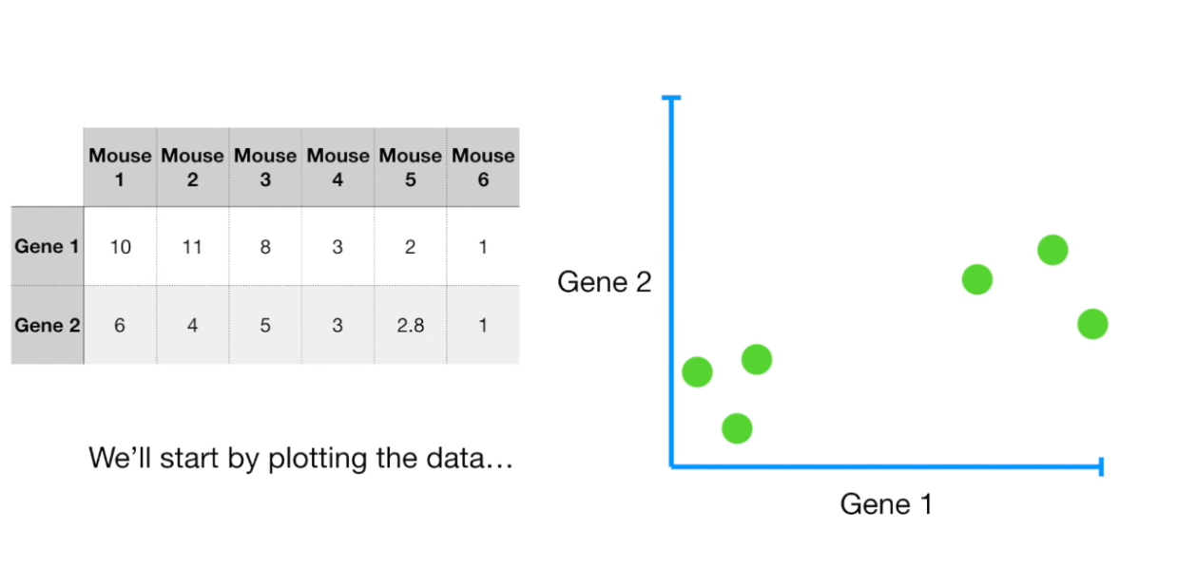
Extracción de Características - PCA

Slide 18
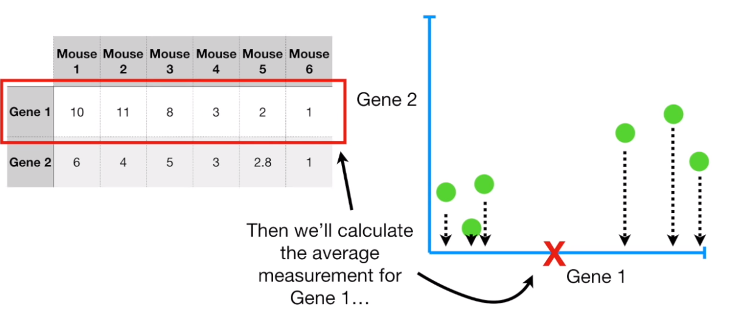
Extracción de Características - PCA

Slide 19
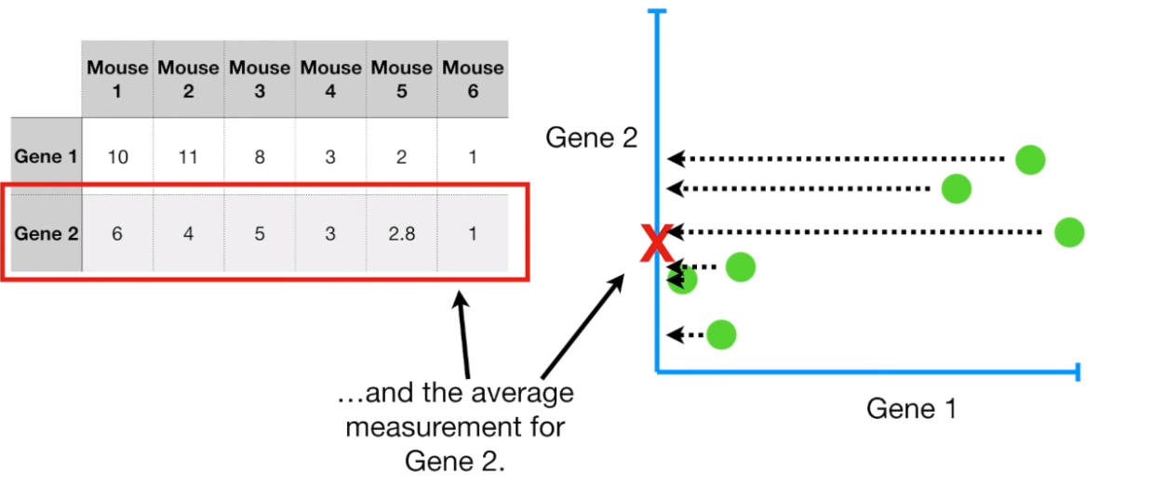
Extracción de Características - PCA

Slide 20
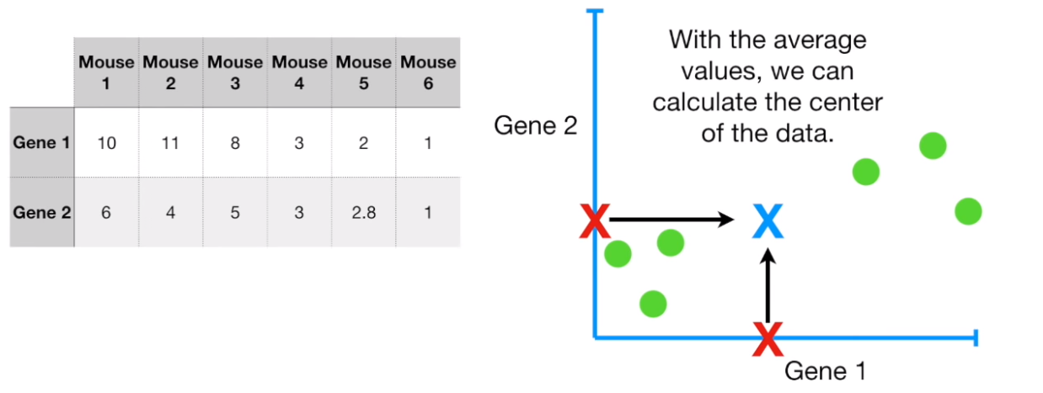
Extracción de Características - PCA

Slide 21
Extracción de Características - PCA

Slide 22
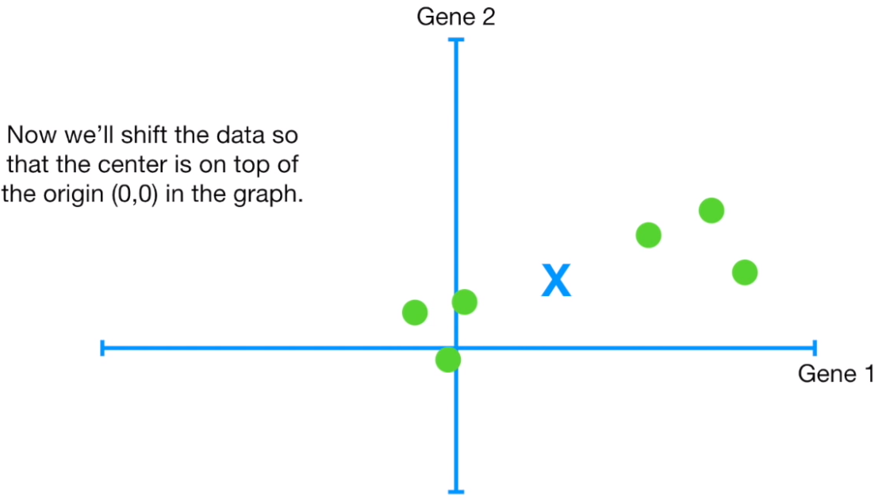
Extracción de Características - PCA

Slide 23
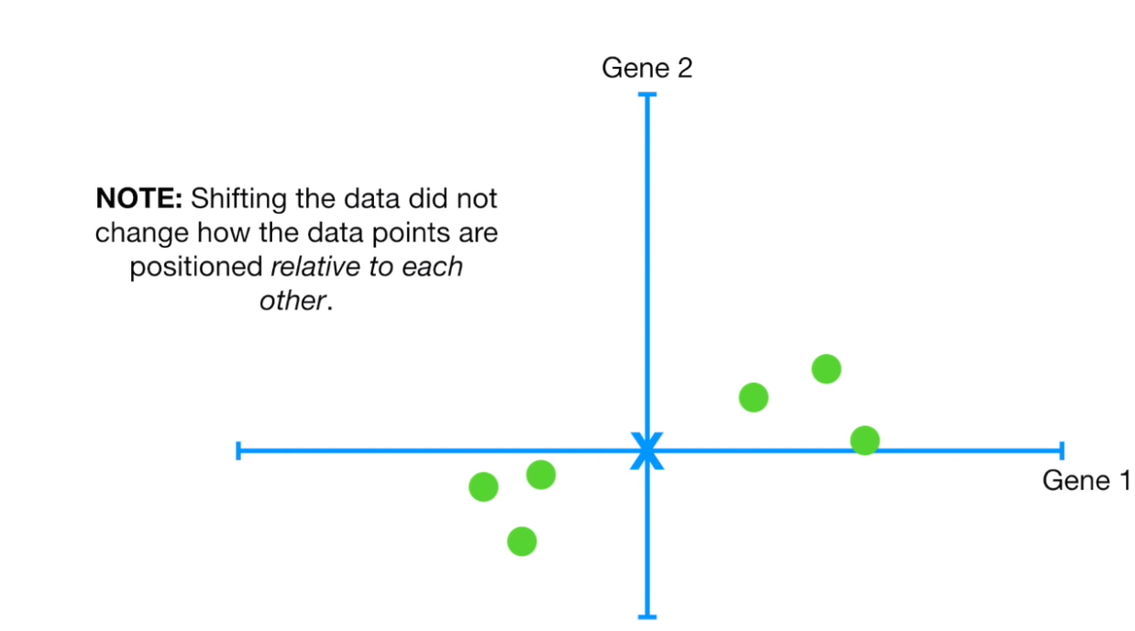
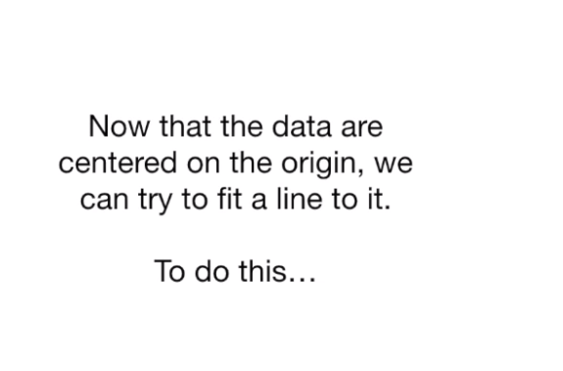
Extracción de Características - PCA

Slide 24
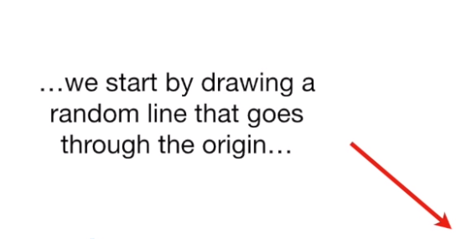
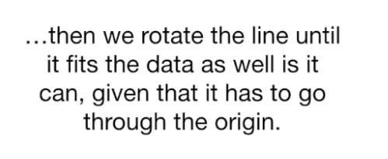
Extracción de Características - PCA

Slide 25
Extracción de Características - PCA

Slide 26
Extracción de Características - PCA

Slide 27
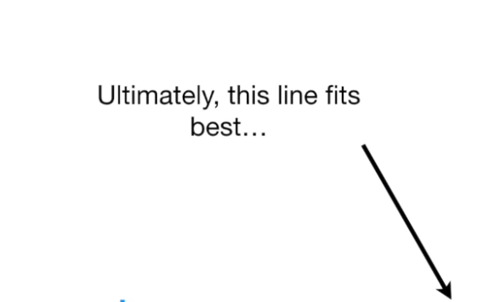
Extracción de Características - PCA
But; How PCA works to fit the line??

Slide 28
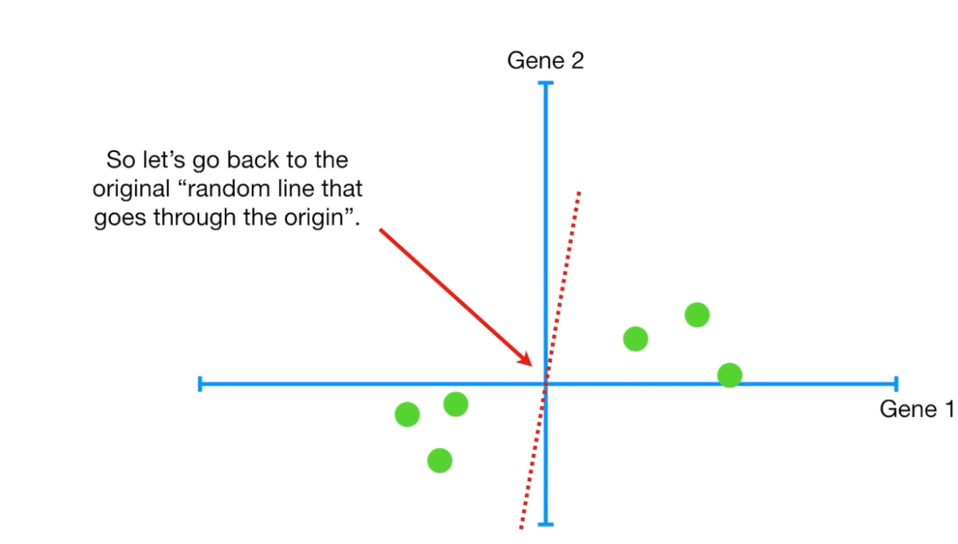
Extracción de Características - PCA

Slide 29
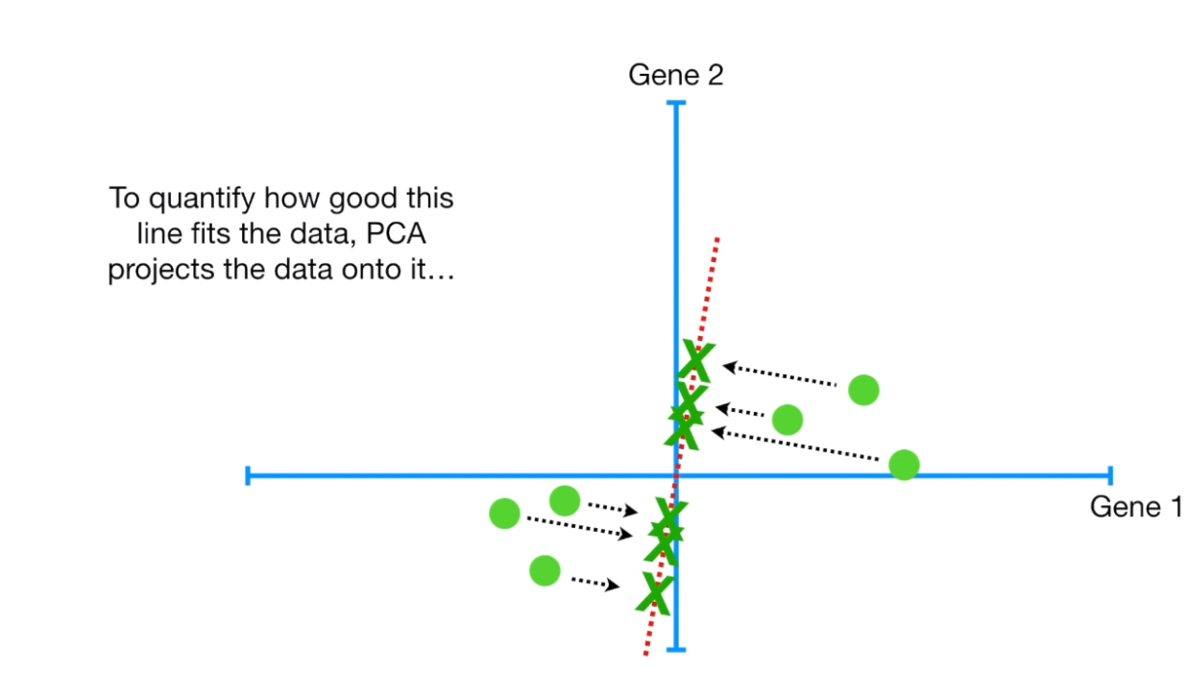
Extracción de Características - PCA

Slide 30
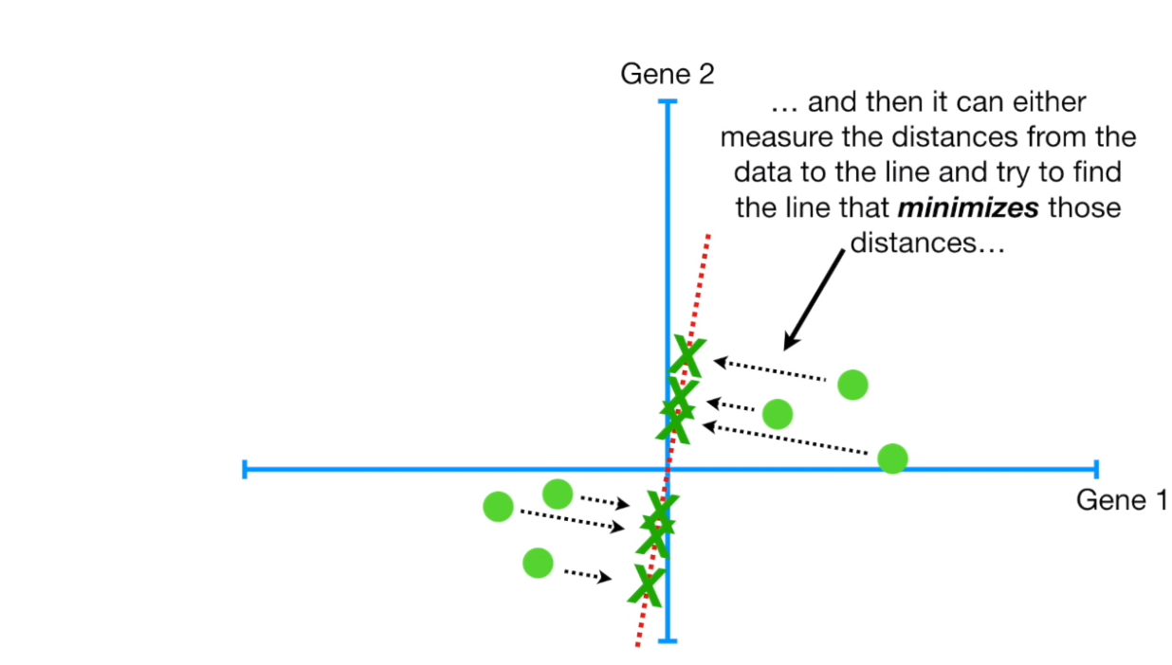
Extracción de Características - PCA

Slide 31
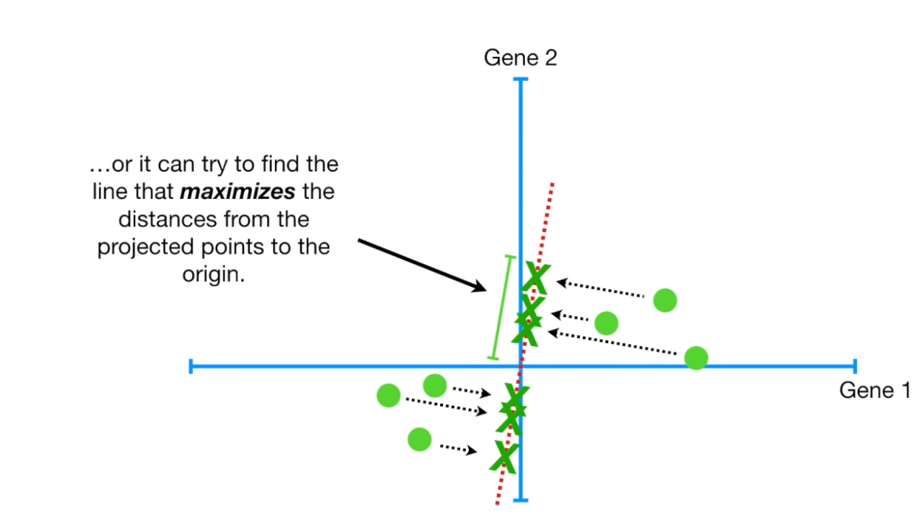
Extracción de Características - PCA

Slide 32
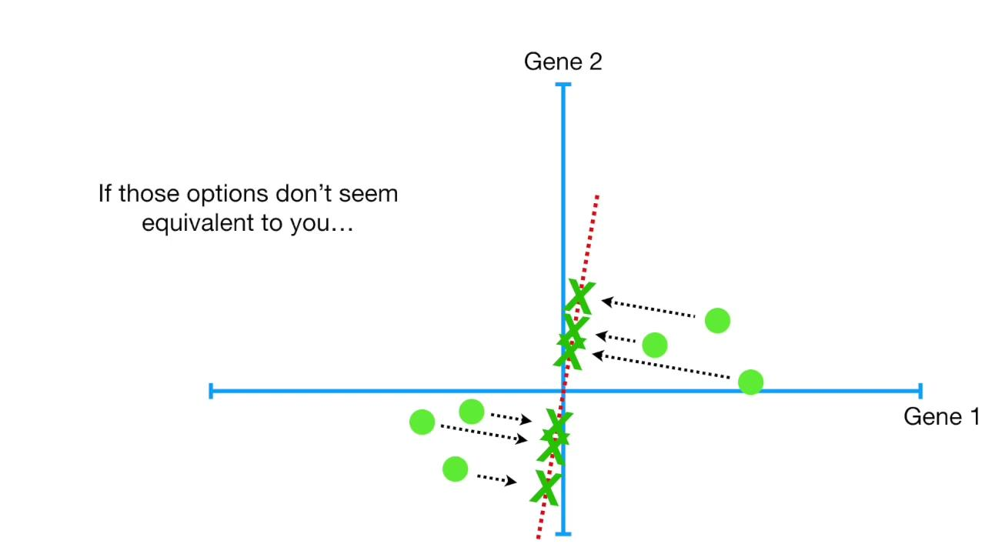
Extracción de Características - PCA

Slide 33
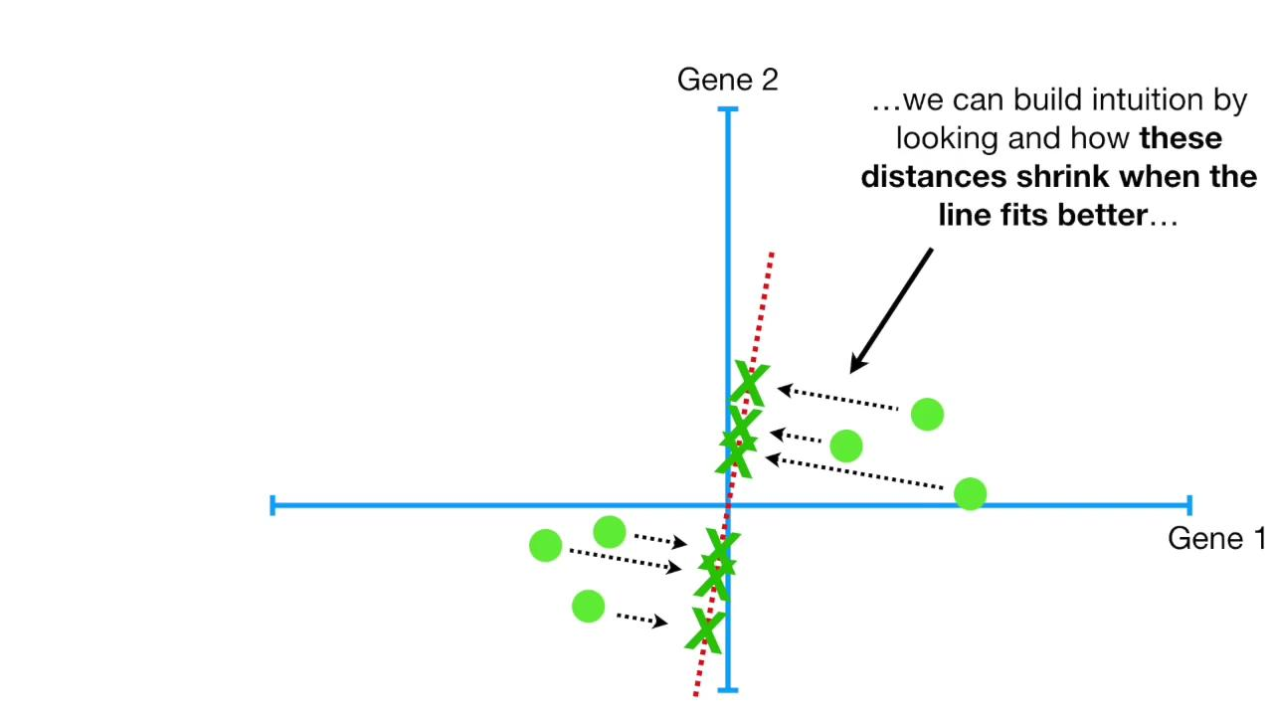
Extracción de Características - PCA

Slide 34
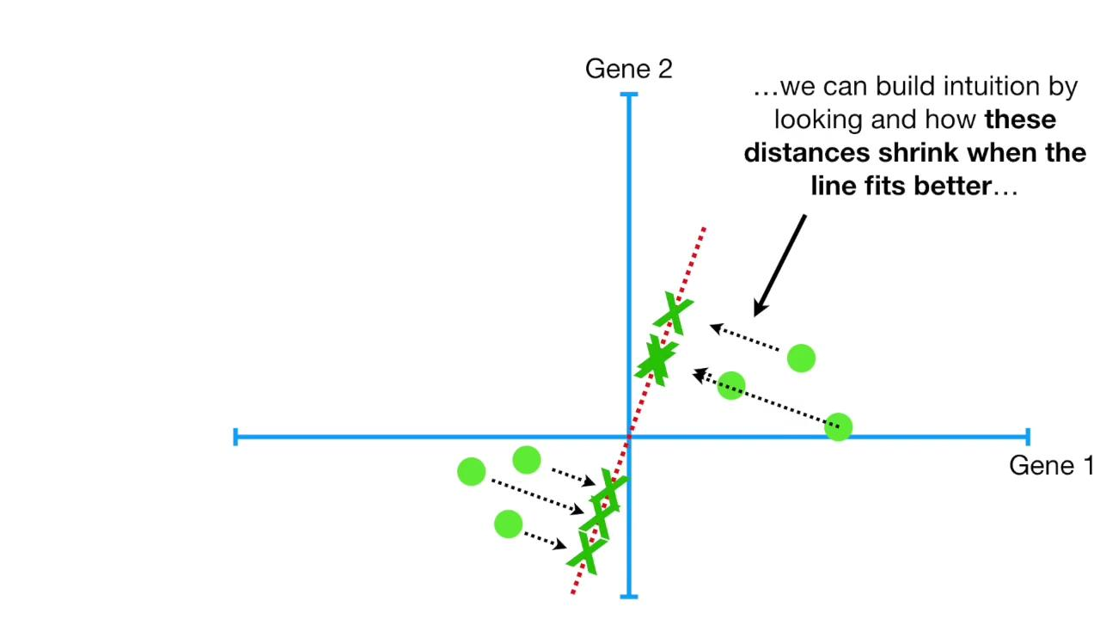
Extracción de Características - PCA

Slide 35
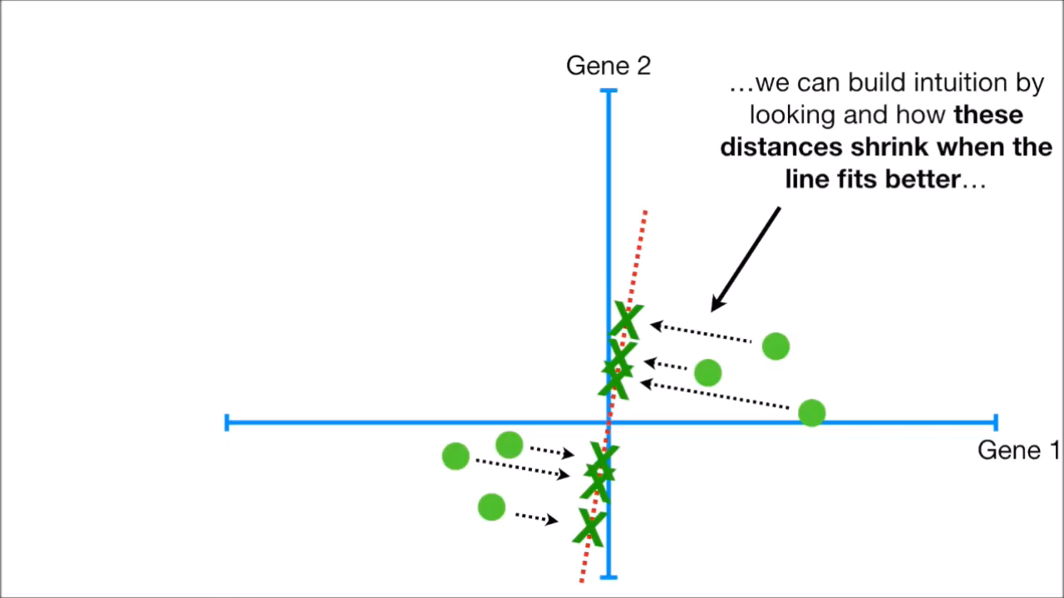
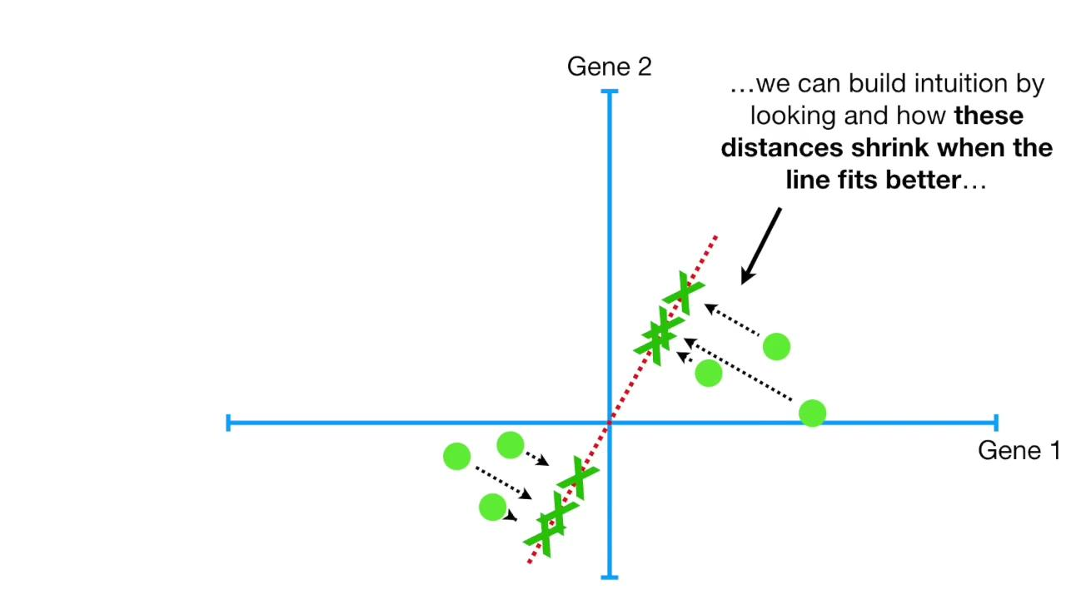
Extracción de Características - PCA

Slide 36
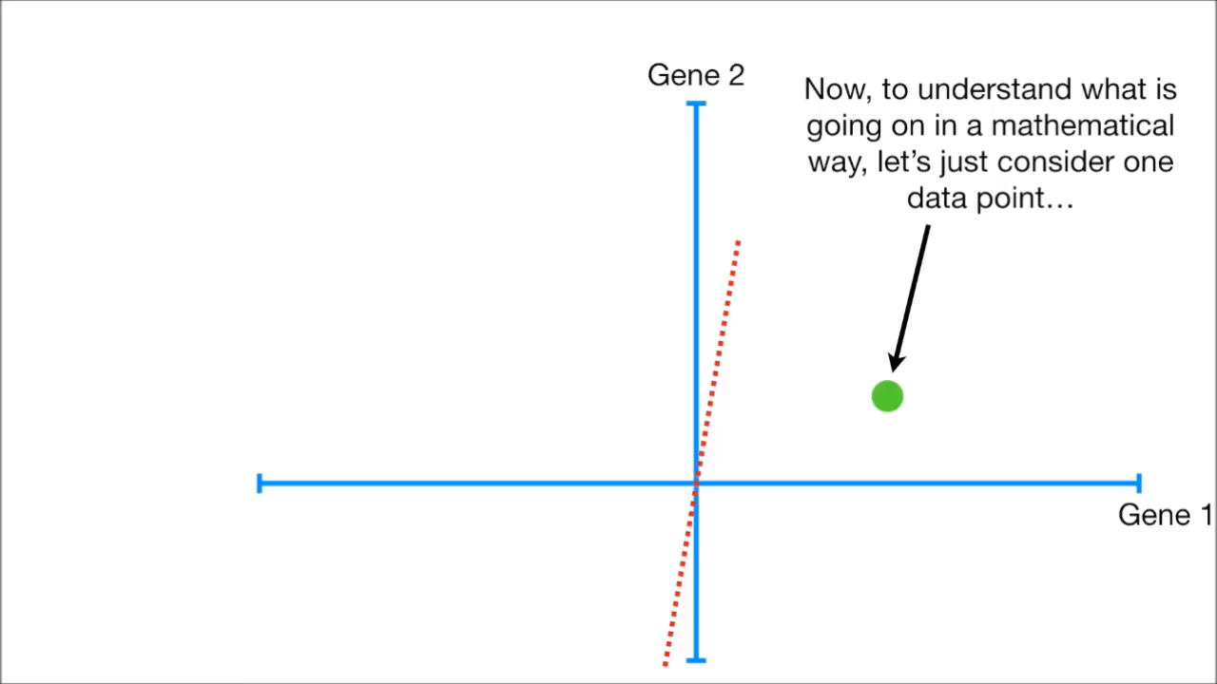
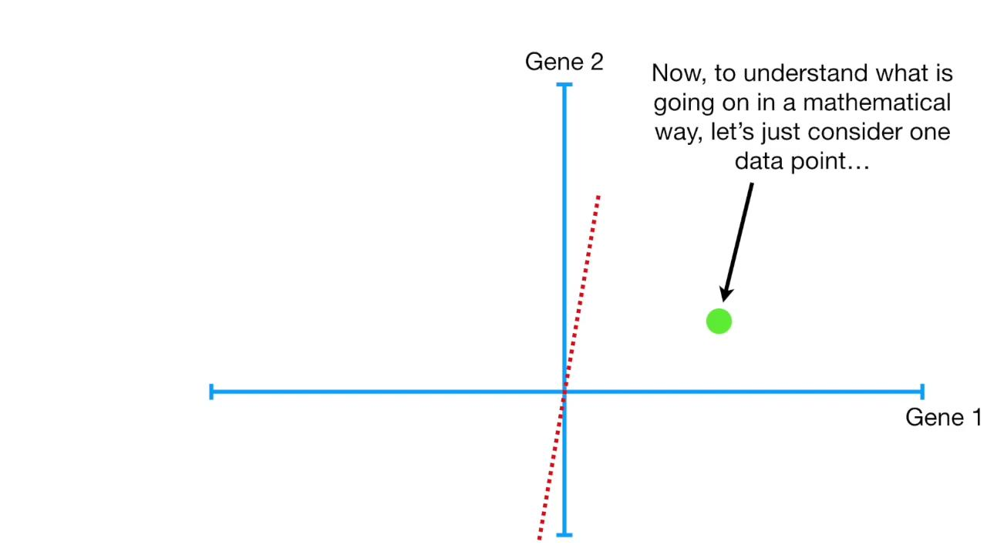
Extracción de Características - PCA

Slide 37
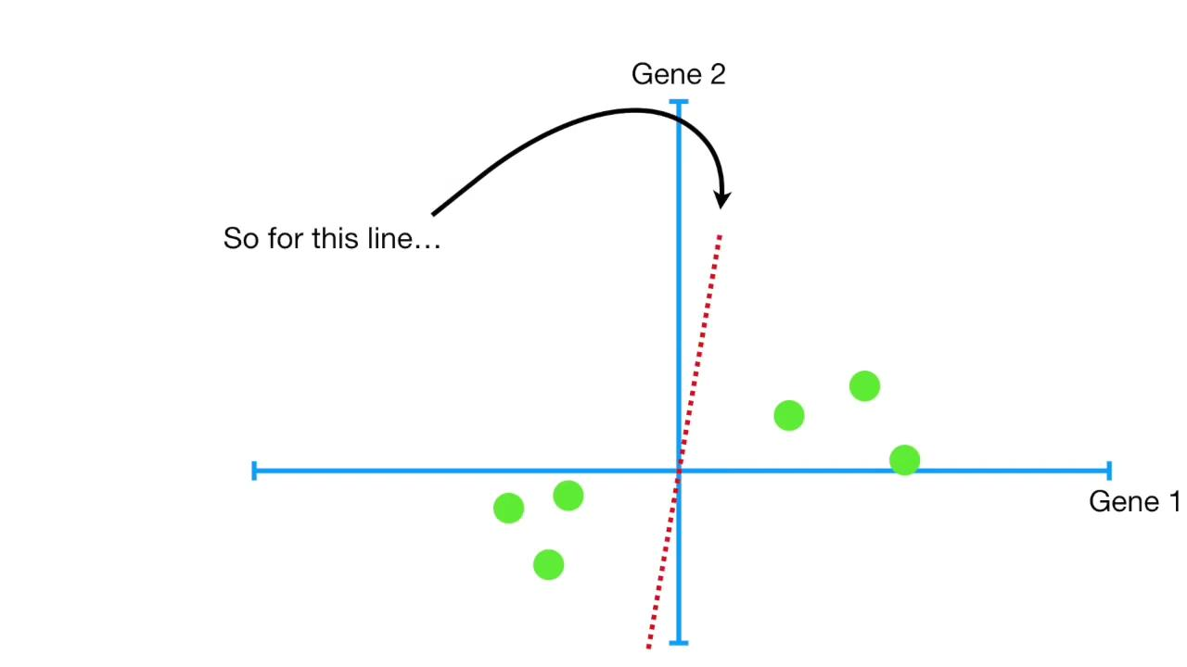
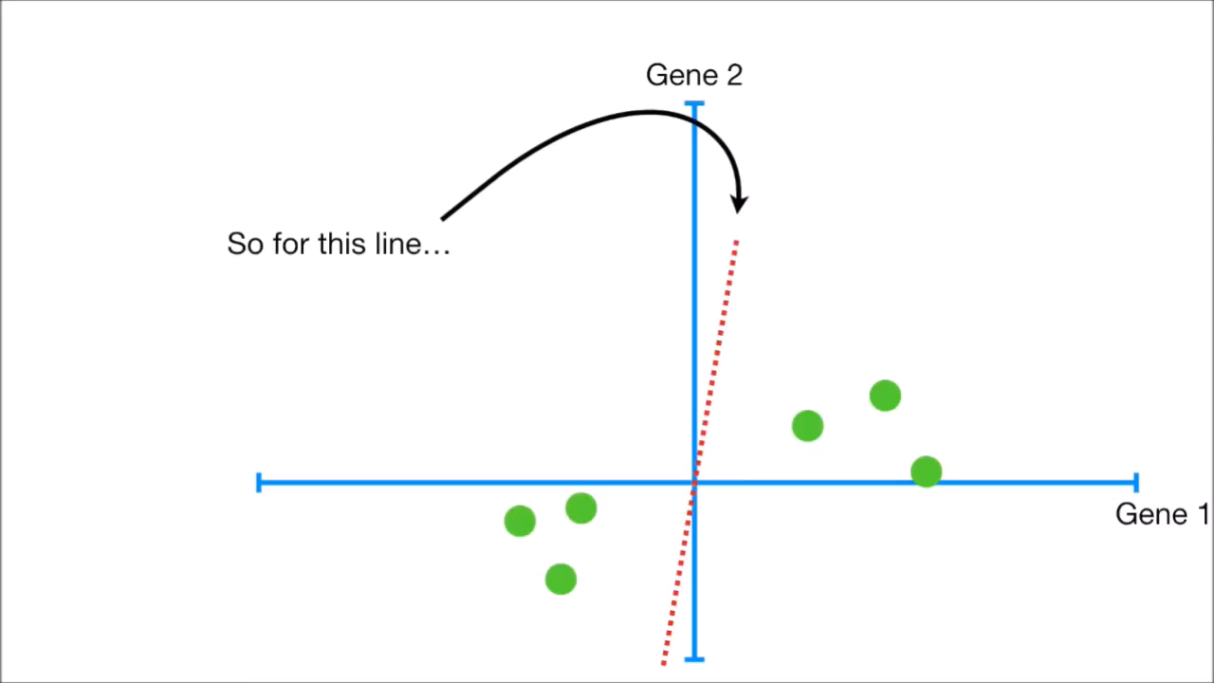
Extracción de Características - PCA

Slide 38
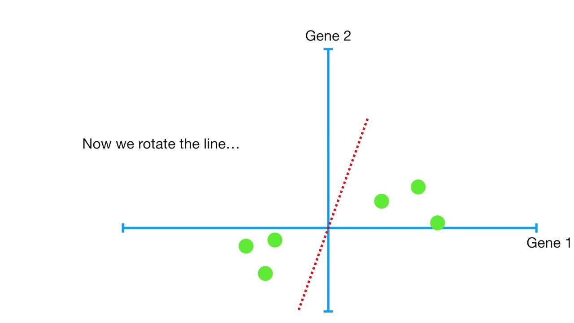
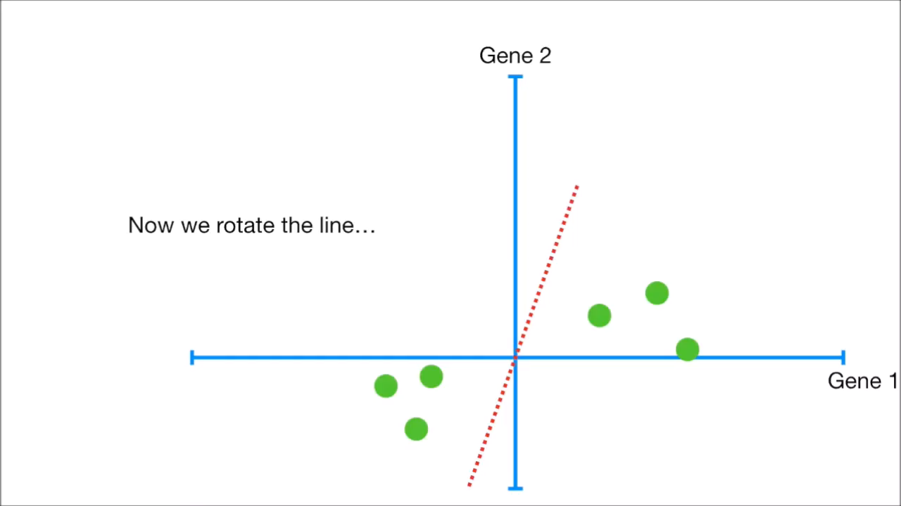
Extracción de Características - PCA

Slide 39
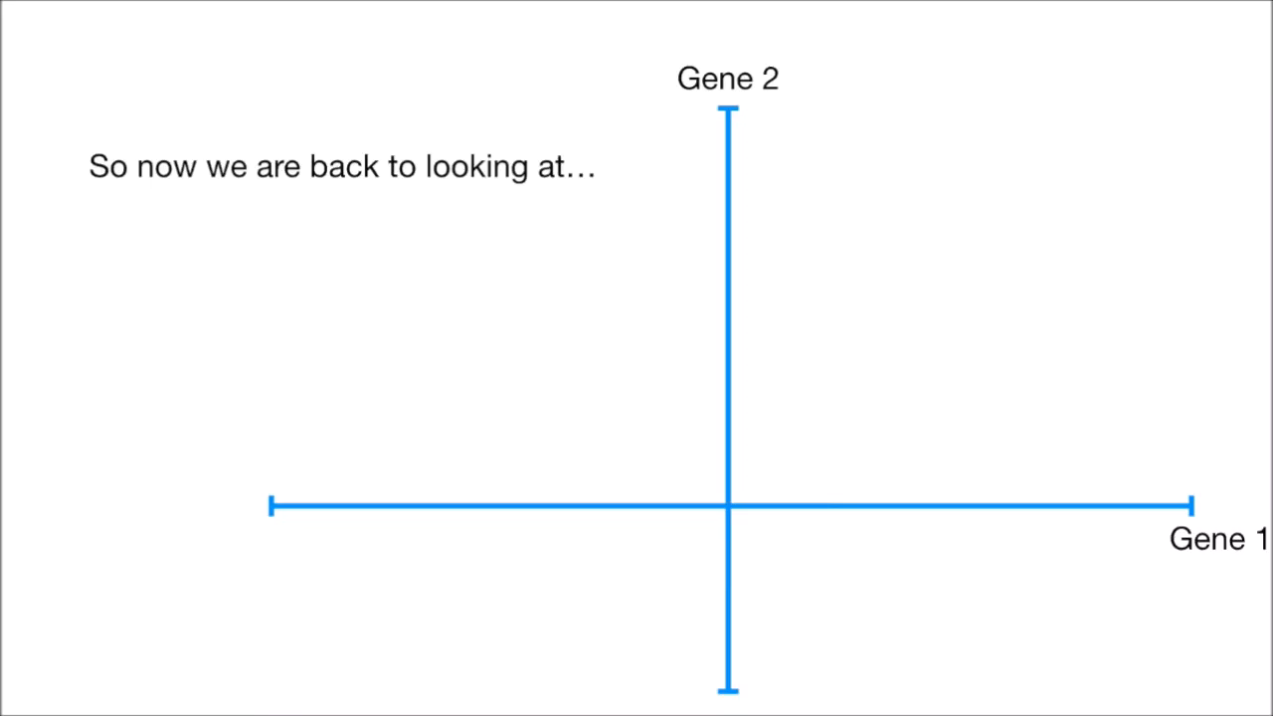
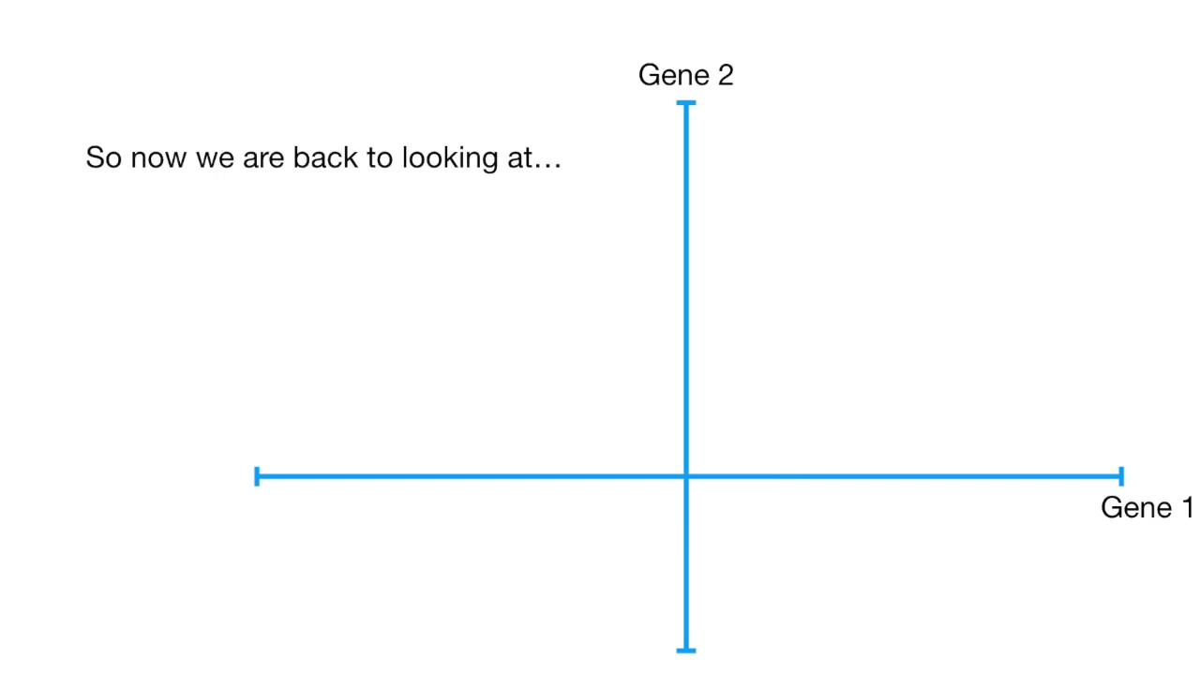
Extracción de Características - PCA

Slide 40
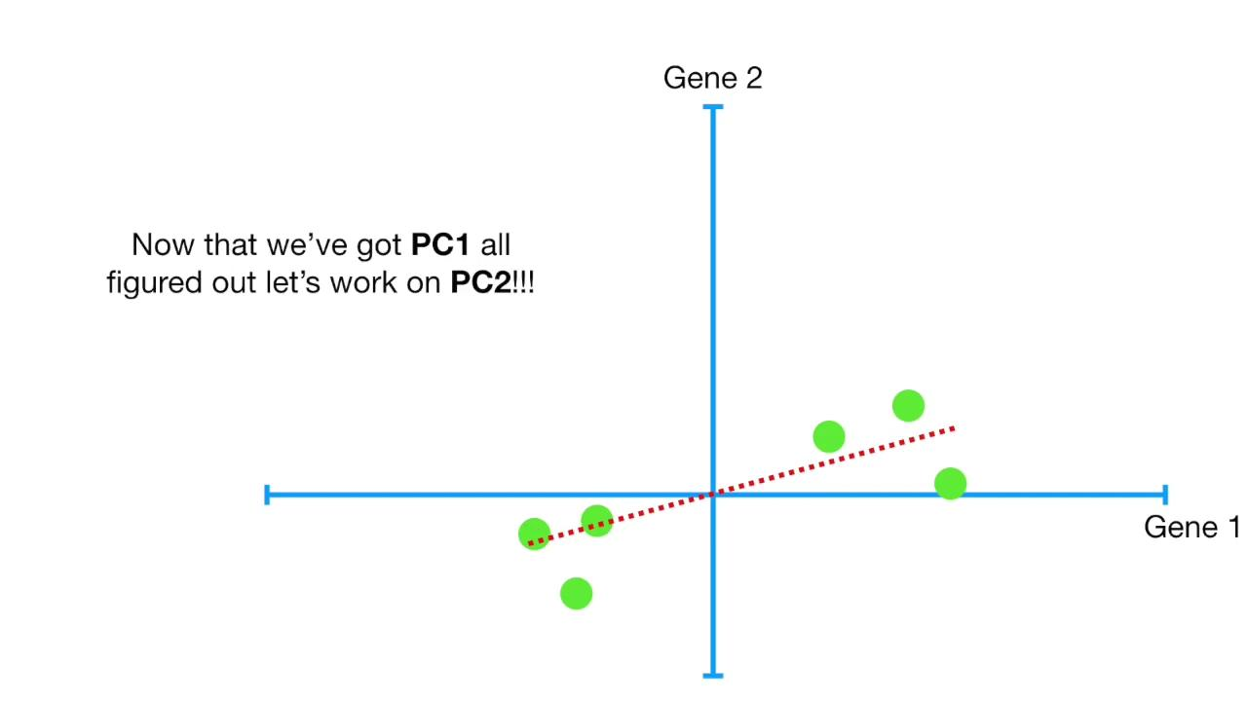
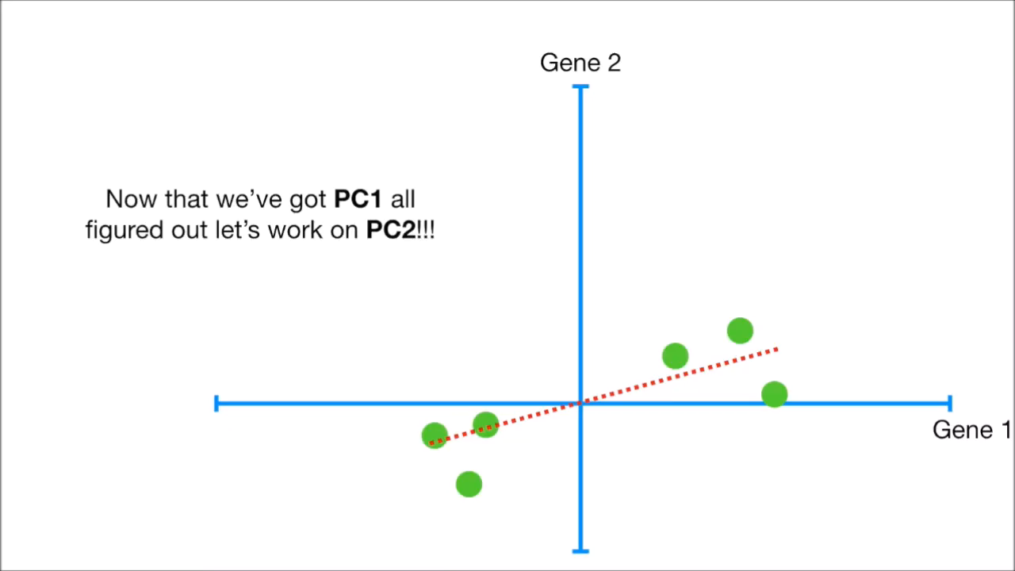
Extracción de Características - PCA

Slide 41
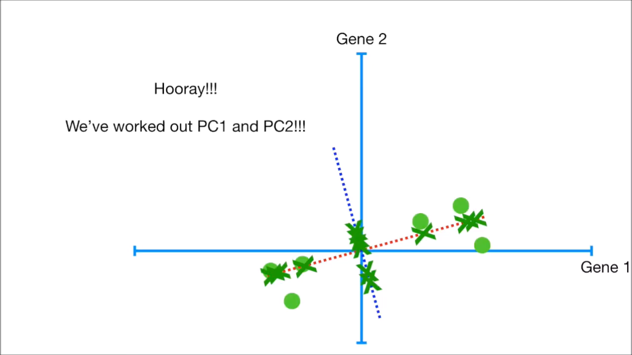
Extracción de Características - PCA

Slide 42
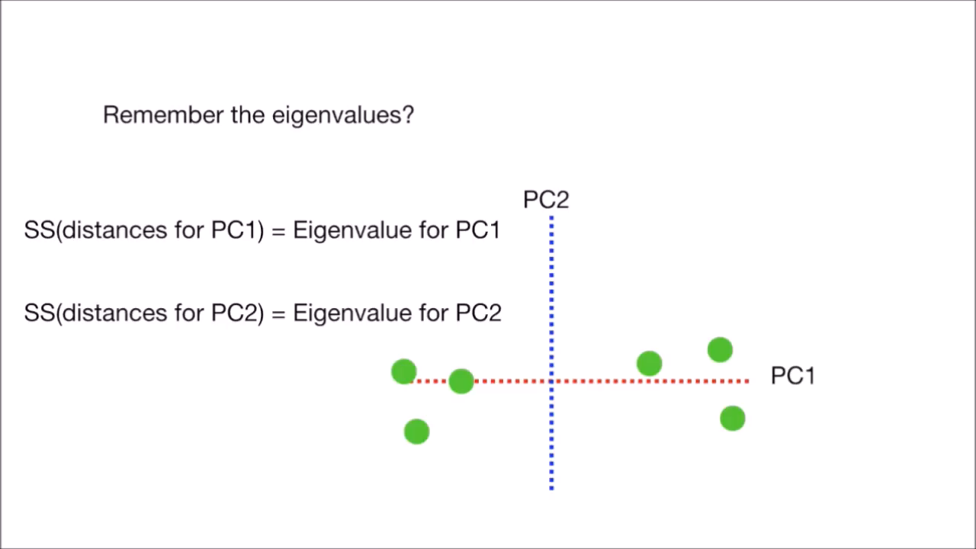
Extracción de Características - PCA

Slide 43
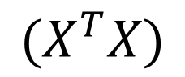
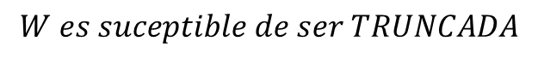
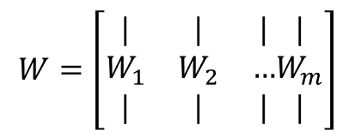
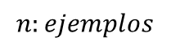
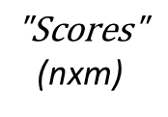
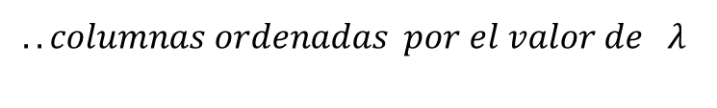
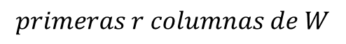
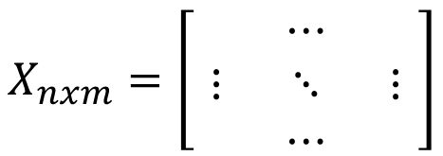








PCA y SVD
$$X_{nxm}=\left[\begin{matrix} & ⋯ & \\ ⋮ & ⋱ & ⋮ \\ & ⋯ & \end{matrix}\right]$$
$$T=X W$$
$$n:ejemplos$$
(nxm)
“Loadings” (mxm)
$$\text{"}\text{Scores}\text{"}$$
(nxm)
$$m:dimensiones (mesurements)$$
$$Cada columna de W es un "Componente Principal"$$
$$..columnas ordenadas por el valor de λ$$
Principal Component Analysis
$$eigen decomposition de$$
$$W es suceptible de ser TRUNCADA$$
$${(X}^{T}X)$$
$$W$$
$$λ$$
$$T_{r}=X W_{r}$$
$$W_{r}$$
(mxm)
$$primeras r columnas de W$$
$$\text{Scores}$$
(nxr)
(nxm)
(mxr)
$$W=\left[\begin{matrix}| & | & | \\ W_{1} & W_{2} & … \\ | & | & |\end{matrix}\begin{matrix}| \\ W_{m} \\ |\end{matrix}\right]$$

Slide 44

















PCA y SVD
Principal Component Analysis
Singular Value Decomposition
$$eigen decomposition de$$
$$X=U Σ V^{∗}$$
$${(X}^{T}X)$$
$$W$$
$$vectores \\ Singulares \\ Izquierdos$$
$$vectores \\ Singulares \\ derechos$$
(mxm)
$$λ$$
$$W=V$$
Valores
Singulares
En su Diagonal
$$X_{nxm}=\left[\begin{matrix} & ⋯ & \\ ⋮ & ⋱ & ⋮ \\ & ⋯ & \end{matrix}\right]$$
$$Σ=\left[\begin{aligned}\begin{matrix}σ_{1} & 0 & 0 \\ 0 & σ_{2} & … \\ 0 & 0 & σ_{3}\end{matrix}\begin{matrix}0 \\ 0 \\ 0\end{matrix} \\ \begin{matrix}0 & 0 & \begin{matrix}0 & σ_{m}\end{matrix}\end{matrix}\end{aligned}\right]$$
$$V^{∗} Transpuesta \\ de la conjugada$$
$$n:ejemplos$$
$$T=X W$$
$$V^{∗}V=I$$
$$U^{T}U=I$$
$$m:dimensiones (mesurements)$$
$X V=$ $U Σ V^{∗}V$
$$T=U Σ$$

Slide 45

Extracción de Características - PCA

Slide 46


Extracción de Características - PCA

Slide 47



Extracción de Características - PCA

Slide 48

Extracción de Características - PCA

Slide 49


Extracción de Características - PCA

Slide 50

Extracción de Características - PCA

Slide 51


Extracción de Características - PCA

Slide 52




Extracción de Características - PCA

Slide 53

Aplicaciones de PCA

Slide 54

Aplicaciones de PCA

Slide 55


Aplicaciones de PCA

Slide 56


Aplicaciones de PCA

Slide 57



Aplicaciones de PCA

Slide 58


Aplicaciones de PCA

Slide 59

Aplicaciones de PCA

Slide 60

Selección de PCA

Slide 61


Selección de PCA

Slide 62




Selección de PCA

Slide 63

Selección de PCA

Slide 64


Selección de PCA

Slide 65

Selección de PCA

Slide 66


Selección de PCA

Slide 67


Laboratorio 4
https://github.com/srobles05/CRP-2019S2/
FeatureExtraction

Slide 68

Gracias !!!
© Man Bouncing Question Mark Towards Doctor - Artist: Art Glazer

